Slide 1
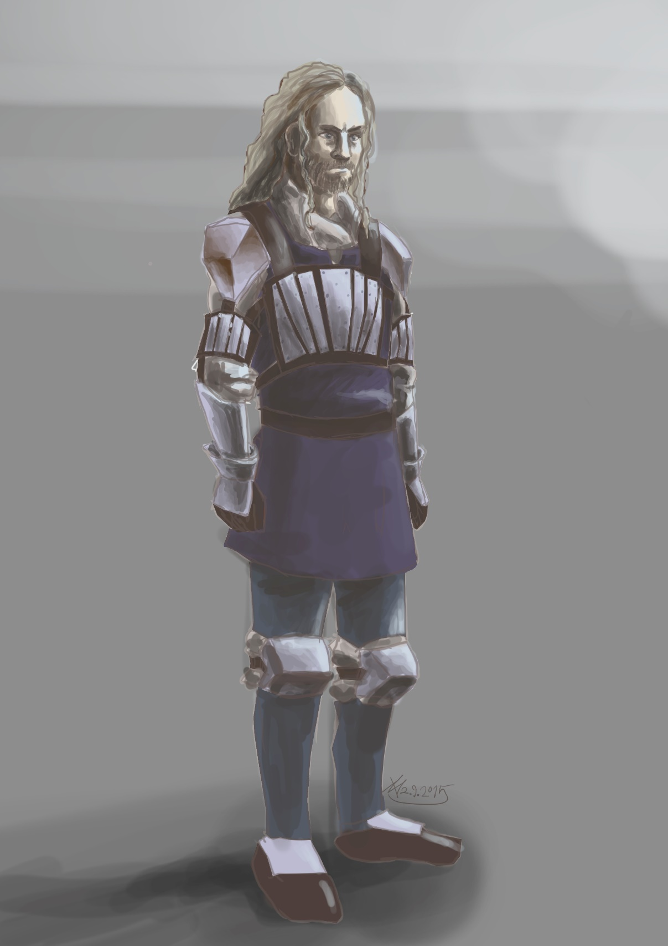
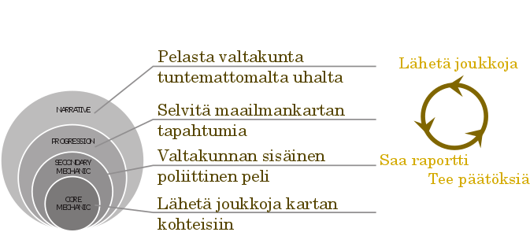
Sentinels
Olet sotilasorganisaation komentaja. Tehtävänäsi on selvittää ja torjua kotivaltakuntaasi uhkaavat voimat. Tee päätöksiä lähettämiesi joukkojen raporttien ja löydösten perusteella!
Core Diagram + Core loop

Slide 2
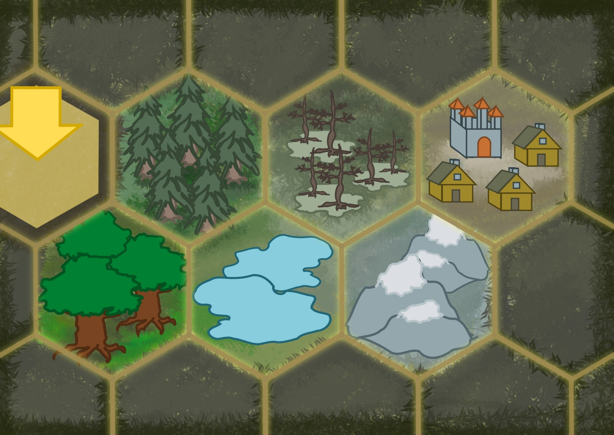
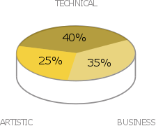
Target Group: Core-pelaajat
Ikäryhmä 17+
Duration: 3-5h
Platform: PC
(Steam Greenlight)
Monetizasion: Kertamaksu(+DLC?)
Resemble:
Visuaalinen ja temaattinen: GoT: Night’s Watch, Attack on Titan, Fullmetal Alchemist
Pelillinen: Warhammer ym . pöytäroolipelit
Style: The Banner Saga
Dark Souls
The Darkest Dungeon

Slide 3
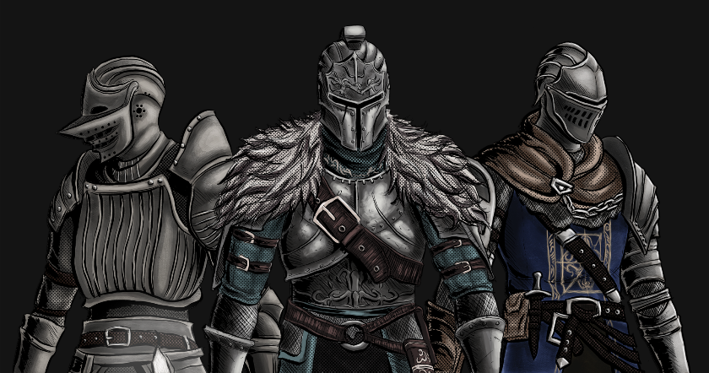
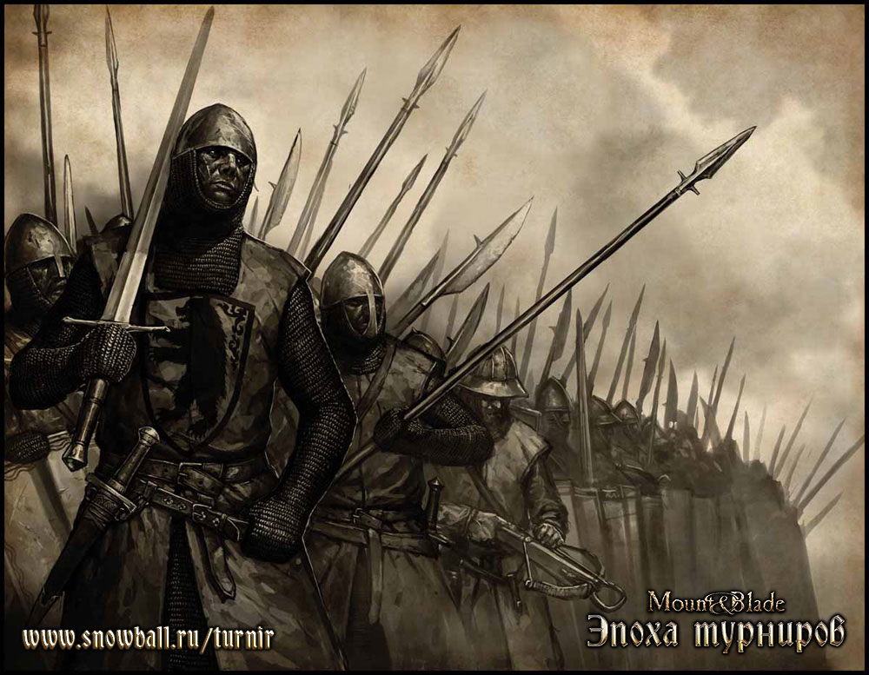
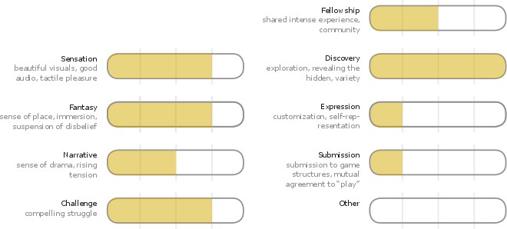
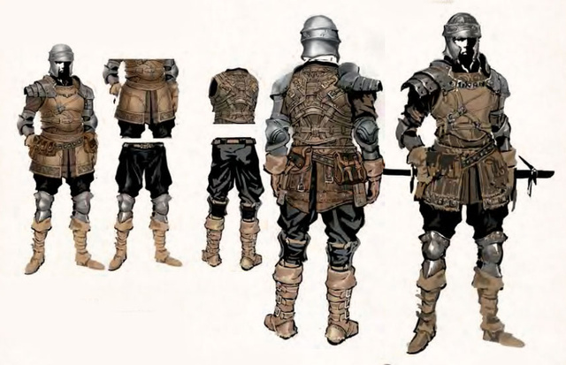
Pelimaailma ja sen uhat on satunnaisgeneroitu:
Pelimaailma rakentuu tietyn kokoisesta maailmasta jonka heksat järjestäytyvät satunnaisesti
Jokaisen uuden pelin alkaessa uhka arvotaan ja näin jokaisella läpipeluukerralla vastassa on eri uhka (3-5 eri uhkaa)
Pelihahmo ohjailee joukkojaan ja tutkii maailmaa matkaraporttien ja mukana tulleiden esineiden muodossa komentopaikalta käsin.
Lopullinen tavoite on eliminoida uhka tai valmistella valtakunta kohtaamista varten.
Pelin edetessä joukkojen varustusta ja viestintäteknologiaa voi kehittää.
Peli voi loppua usealla erilaisella uniikilla tavalla
Inspiration
Pleasure

